Slide 1
LIVE
StreamDrop
당첨의 순간을
전 세계 팬의 선물로
Twitch × OBS × Firebase × FastAPI × SodaGift LINK
DROP
Global Live Reward · Team 5
Notes:
[Presenter Guide]
00:00–00:10 (10초)
한 문장: 글로벌 라이브 당첨을 국가별 SodaGift 수령까지 연결한 StreamDrop입니다.
[Sources]
- Project implementation: https://github.com/Changjae-LE/socal-k-group-hackathon/tree/feature/TEAM5-sodagift-LINK-test
- SodaGift overview: https://sodagift.com/ko/about-us

Slide 2
STREAMDROP
TEAM 5
Dexter Kim
Christian Lee
이창재
최재원
02
Notes:
[Presenter Guide]
00:10–00:25 (15초)
네 명의 이름만 빠르게 소개하고 역할 설명은 생략합니다.
[Sources]
- Team member names supplied by Team 5.

Slide 3
STREAMDROP
선택한 이유는 글로벌·실시간·SodaGift였다
GLOBAL
LIVE
SODAGIFT
국가 장벽
당첨 즉시성
LINK 전달
전 세계 팬은 한 방송에 모이지만
상품·통화·사용 조건은
국가마다 다르다.
라이브의 흥분이 식기 전에
당첨자가 바로 선물을
확인해야 한다.
배송·주소 수집 없이
국가에 맞는 SodaGift
수령 경험으로 연결한다.
03
Notes:
[Presenter Guide]
00:25–01:10 (45초)
팀 논의에서 확인한 채택 이유는 국가 장벽, 라이브 즉시성, SodaGift LINK 적합성입니다.
세 가지를 동시에 보여주면서 하루 안에 시연할 수 있는 StreamDrop을 선택했습니다.
[Sources]
- Idea adoption rationale based on Team 5 product discussion.
- SodaGift API introduction: https://kr-bizsodagift-docs.readme.io/docs/introduction
- SodaGift company overview: https://sodagift.com/ko/about-us

Slide 4
STREAMDROP
시스템 구성
Firebase
Hosting · Firestore
Realtime state store
↓
↑
Streaming
StreamDrop
SodaGift
→
→
Twitch OAuth 2.0
OBS Browser Source
Admin · Join · Result
Raffle + LINK orchestration
LINK Order API
상품 선택 · 주문 완료
FIREBASE STATE
STREAMDROP GIFT FLOW
participant · country · winner · result
POST /orders (LINK) → recipientUrl → Twitch whisper
FLOW ① Start → ② QR → ③ Join → ④ Raffle → ⑤ Winner → ⑥ SodaGift LINK
04
Notes:
[Presenter Guide]
01:10–02:20 (70초)
Streaming은 Twitch OAuth와 OBS Browser Source, StreamDrop은 운영·참여·추첨 흐름을 담당합니다.
Firebase는 실시간 상태를 동기화하고 SodaGift는 당첨자 요청 뒤 LINK URL을 반환하며, API 키는 서버 측 경계에만 둡니다.
[Sources]
- Current implementation: https://github.com/Changjae-LE/socal-k-group-hackathon/tree/feature/TEAM5-sodagift-LINK-test
- SodaGift order lifecycle: https://kr-bizsodagift-docs.readme.io/docs/order-lifecycle

Slide 5
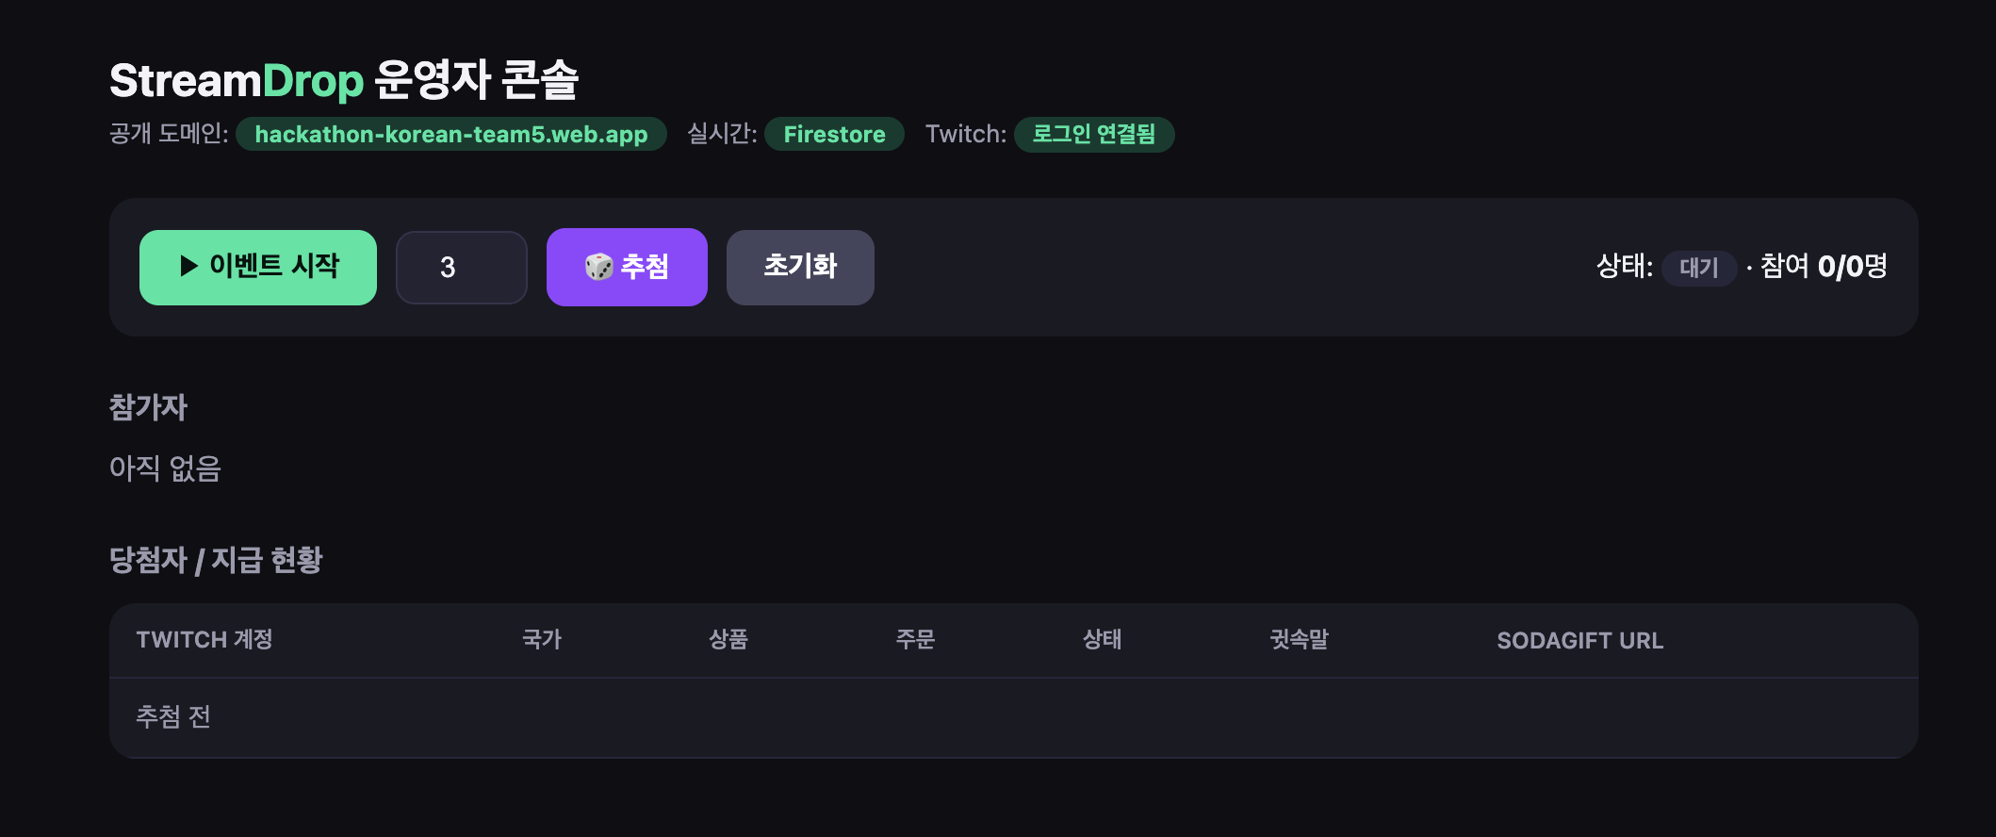
STREAMDROP
01 · 이벤트 시작
진행 주체 운영자 · Admin에서 이벤트를 시작하고 OBS에 QR을 노출
운영자 콘솔에서 이벤트를 시작하면 OBS 오버레이의 QR이 활성화됩니다.
05
Notes:
[Presenter Guide]
02:20–02:25 (5초)
운영자가 이벤트를 시작하면 OBS 오버레이의 QR이 활성화됩니다.
[Sources]
- Screenshot: /Users/dexter.kim/Library/CloudStorage/OneDrive-ResMedCorp/Documents/Screenshot 2026-08-30 at 9.54.15 AM.png

Slide 6
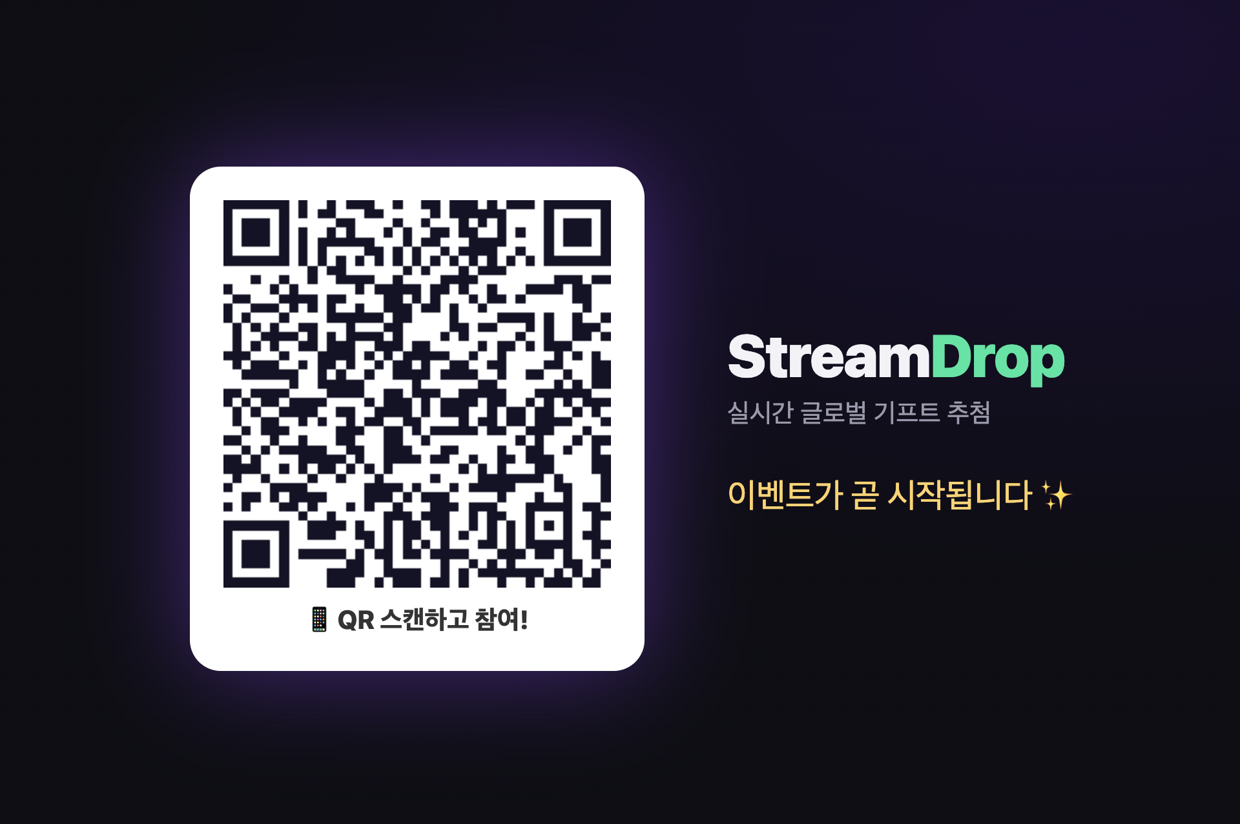
STREAMDROP
02 · 참여 등록
진행 주체 참가자 · QR 스캔 후 Twitch 로그인과 국가 선택
06
Notes:
[Presenter Guide]
02:25–02:30 (5초)
참가자는 QR을 스캔하고 Twitch 로그인과 국가 선택으로 참여를 등록합니다.
[Sources]
- Screenshot: /Users/dexter.kim/Library/CloudStorage/OneDrive-ResMedCorp/Documents/Screenshot 2026-08-30 at 12.49.17 AM.png

Slide 7
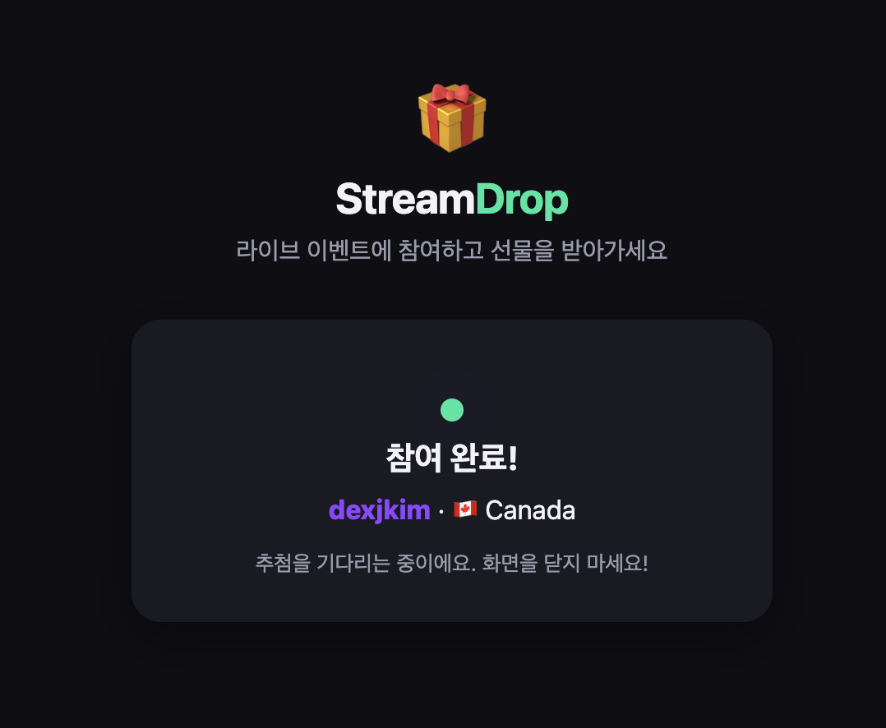
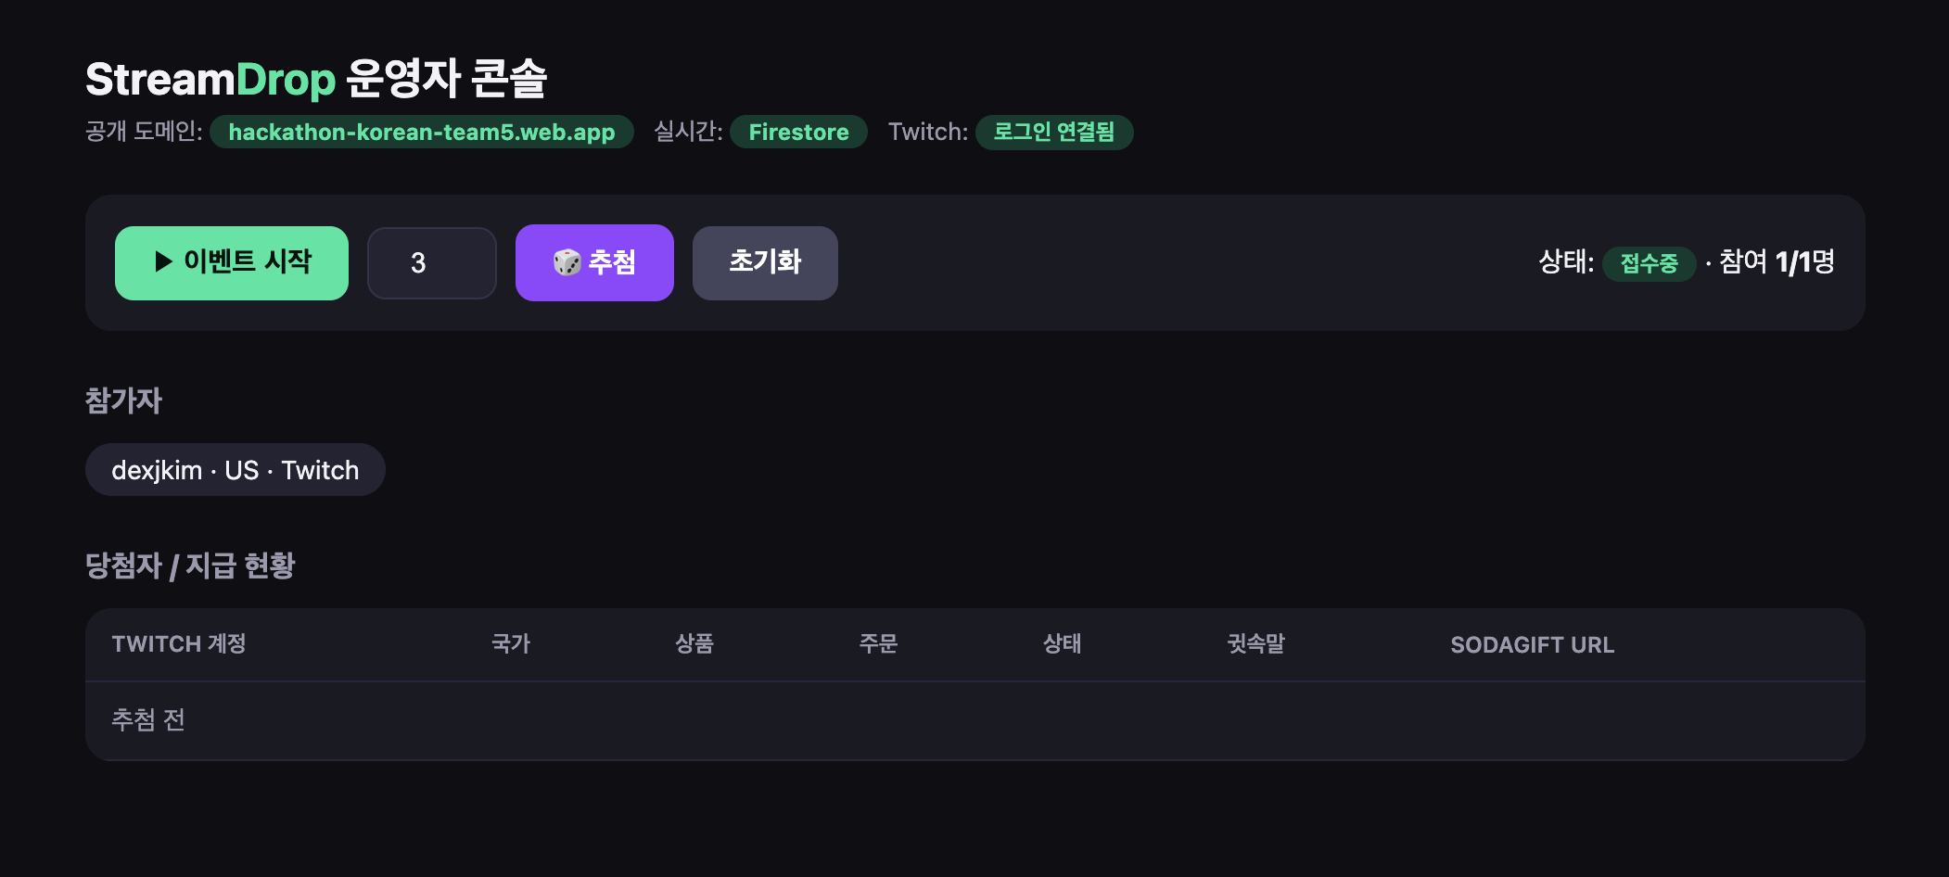
STREAMDROP
03 · 참가 확인
진행 주체 참가자 → 운영자 · 참여 완료 후 Firestore 반영 상태 확인
참여 접수 · 운영자 화면
참여 완료 · 참가자 화면
참가자 등록 정보가 Firestore를 통해 운영자 콘솔에 실시간 반영됩니다.
07
Notes:
[Presenter Guide]
02:30–02:35 (5초)
참여 완료 정보가 Firestore를 통해 운영자 콘솔에 실시간 반영됩니다.
[Sources]
- Screenshots: /Users/dexter.kim/Library/CloudStorage/OneDrive-ResMedCorp/Documents/Screenshot 2026-08-30 at 9.57.50 AM.png; /Users/dexter.kim/Library/CloudStorage/OneDrive-ResMedCorp/Documents/Screenshot 2026-08-30 at 12.49.54 AM.png

Slide 8
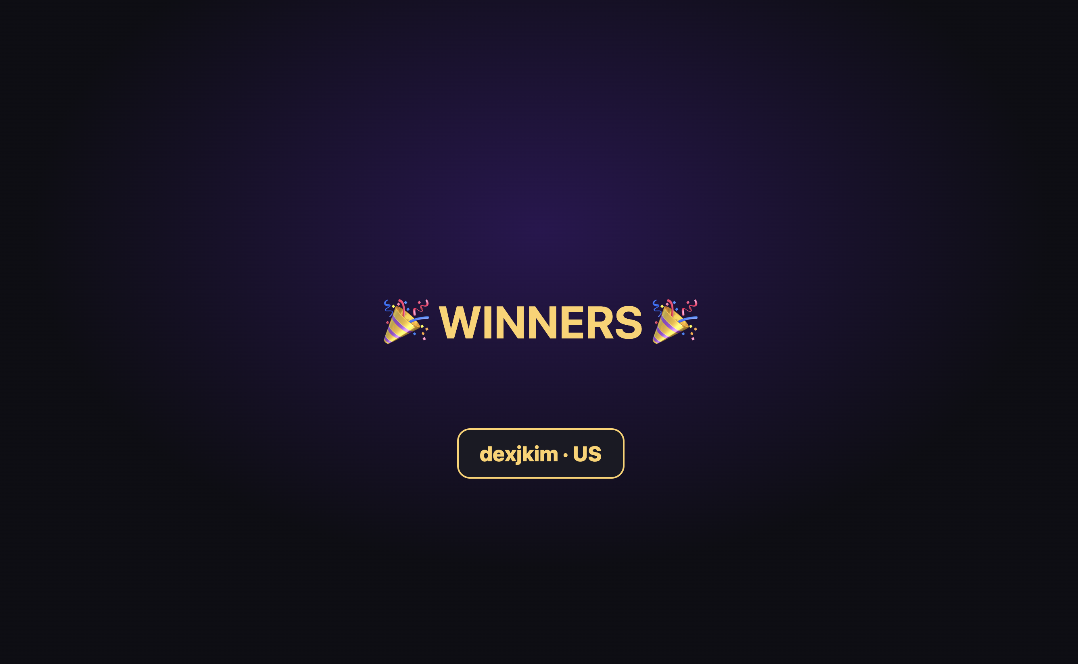
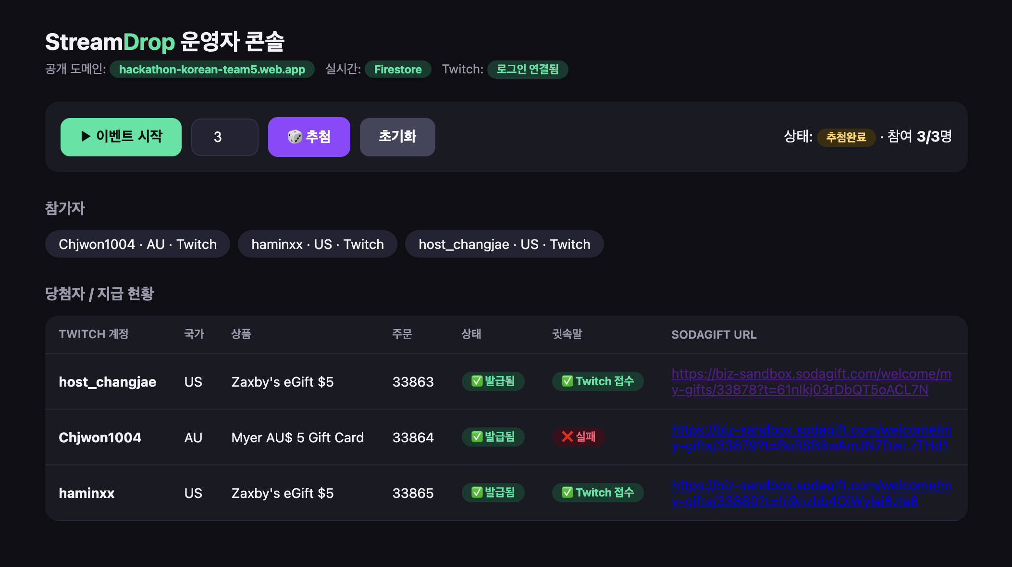
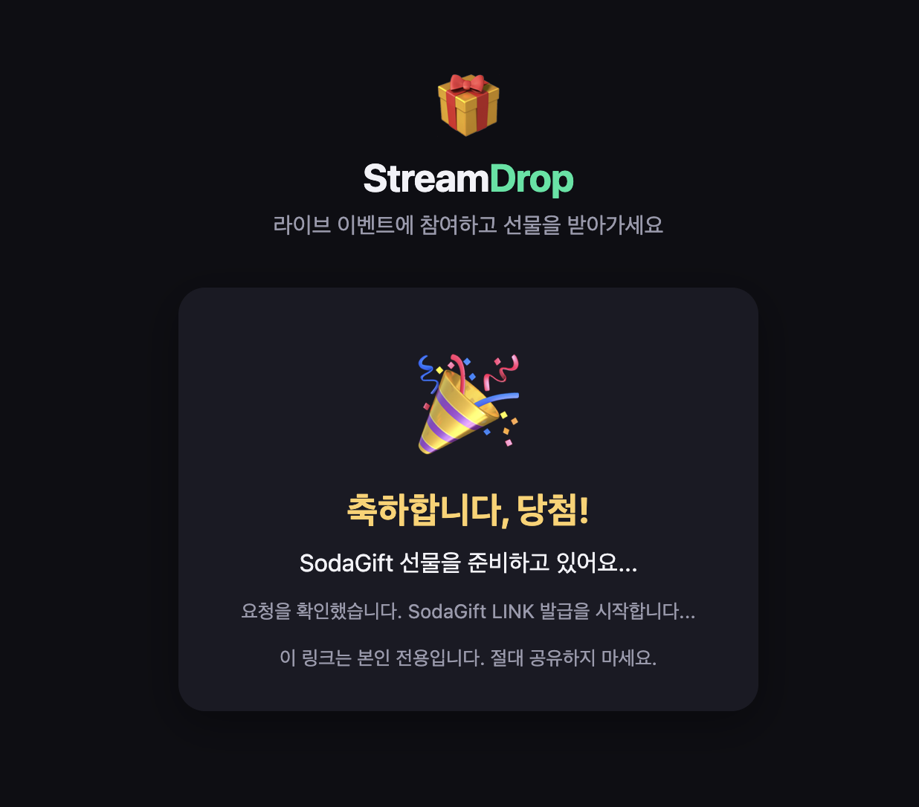
STREAMDROP
04 · 추첨·발표
진행 주체 운영자 → 참가자 · 추첨 실행, OBS 발표, 휴대폰 결과 확인
OBS 오버레이 · 당첨자 발표
운영자 콘솔 · 추첨 완료
당첨자 모바일 · 결과 확인
08
Notes:
[Presenter Guide]
02:35–02:40 (5초)
운영자가 추첨하면 OBS와 참가자 휴대폰에 당첨 결과가 동시에 표시됩니다.
[Sources]
- Screenshots: /Users/dexter.kim/Library/CloudStorage/OneDrive-ResMedCorp/Documents/Screenshot 2026-08-30 at 9.59.05 AM.png; /Users/dexter.kim/Library/CloudStorage/OneDrive-ResMedCorp/Documents/Screenshot 2026-08-29 at 11.43.50 PM.png; /Users/dexter.kim/Library/CloudStorage/OneDrive-ResMedCorp/Documents/Screenshot 2026-08-30 at 12.52.09 AM.png

Slide 9
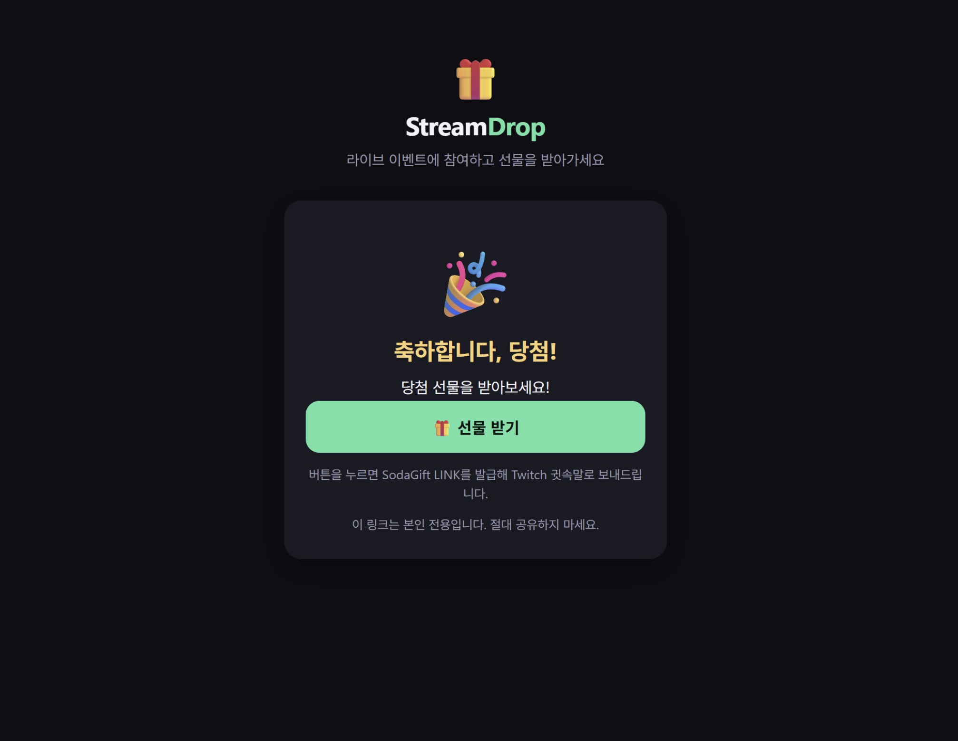
STREAMDROP
05 · StreamDrop 수령 화면
진행 주체 당첨자 · 선물 받기 버튼과 SodaGift LINK 발급 안내를 확인
09
Notes:
[Presenter Guide]
02:40–02:45 (5초)
StreamDrop 당첨 화면에 표시되는 선물 받기 버튼과 LINK 발급 안내를 확인합니다.
[Sources]
- Screenshot: /Users/dexter.kim/Library/CloudStorage/OneDrive-ResMedCorp/Documents/Screenshot 2026-08-30 at 1.21.51 PM.png

Slide 10
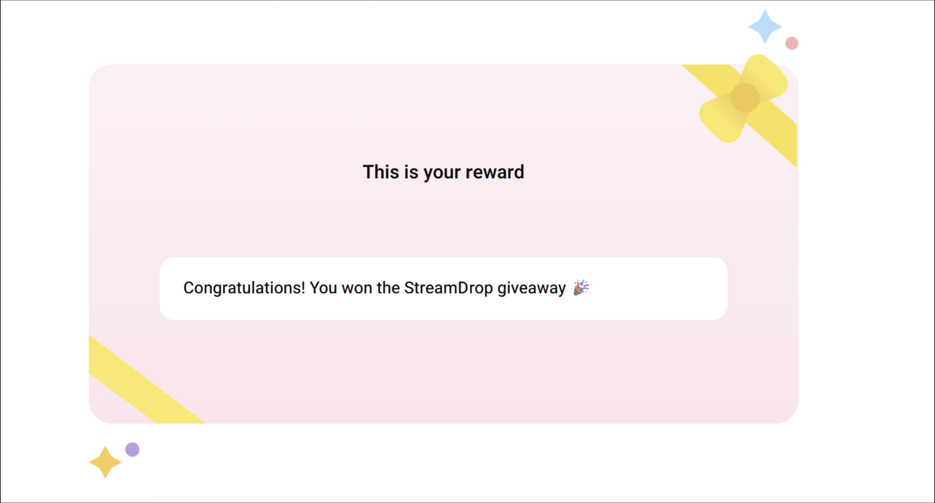
STREAMDROP
06 · SodaGift 리워드 확인
진행 주체 당첨자 · SodaGift LINK에서 당첨 리워드를 확인
10
Notes:
[Presenter Guide]
02:45–02:50 (5초)
발급된 SodaGift LINK에서 StreamDrop 당첨 리워드 안내를 확인합니다.
[Sources]
- Screenshot: /Users/dexter.kim/Library/CloudStorage/OneDrive-ResMedCorp/Documents/Screenshot 2026-08-30 at 1.21.28 PM.png

Slide 11
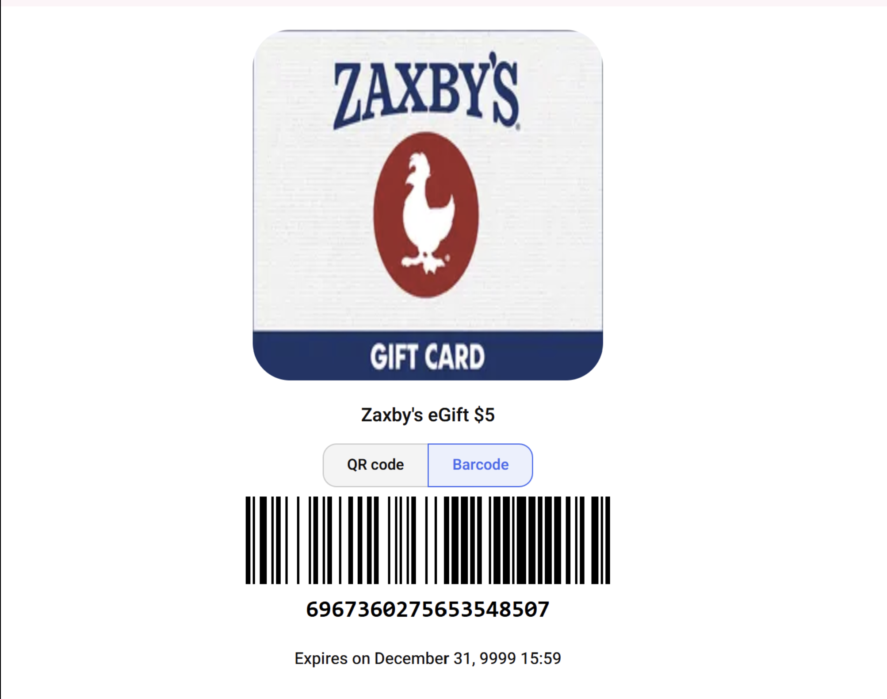
STREAMDROP
07 · 상품 수령
진행 주체 당첨자 · 선택한 상품의 바코드와 사용 정보를 확인
11
Notes:
[Presenter Guide]
02:50–02:55 (5초)
당첨자가 선택한 상품의 바코드와 사용 정보를 확인합니다.
[Sources]
- Screenshot: /Users/dexter.kim/Library/CloudStorage/OneDrive-ResMedCorp/Documents/Screenshot 2026-08-30 at 1.21.40 PM.png

Slide 12
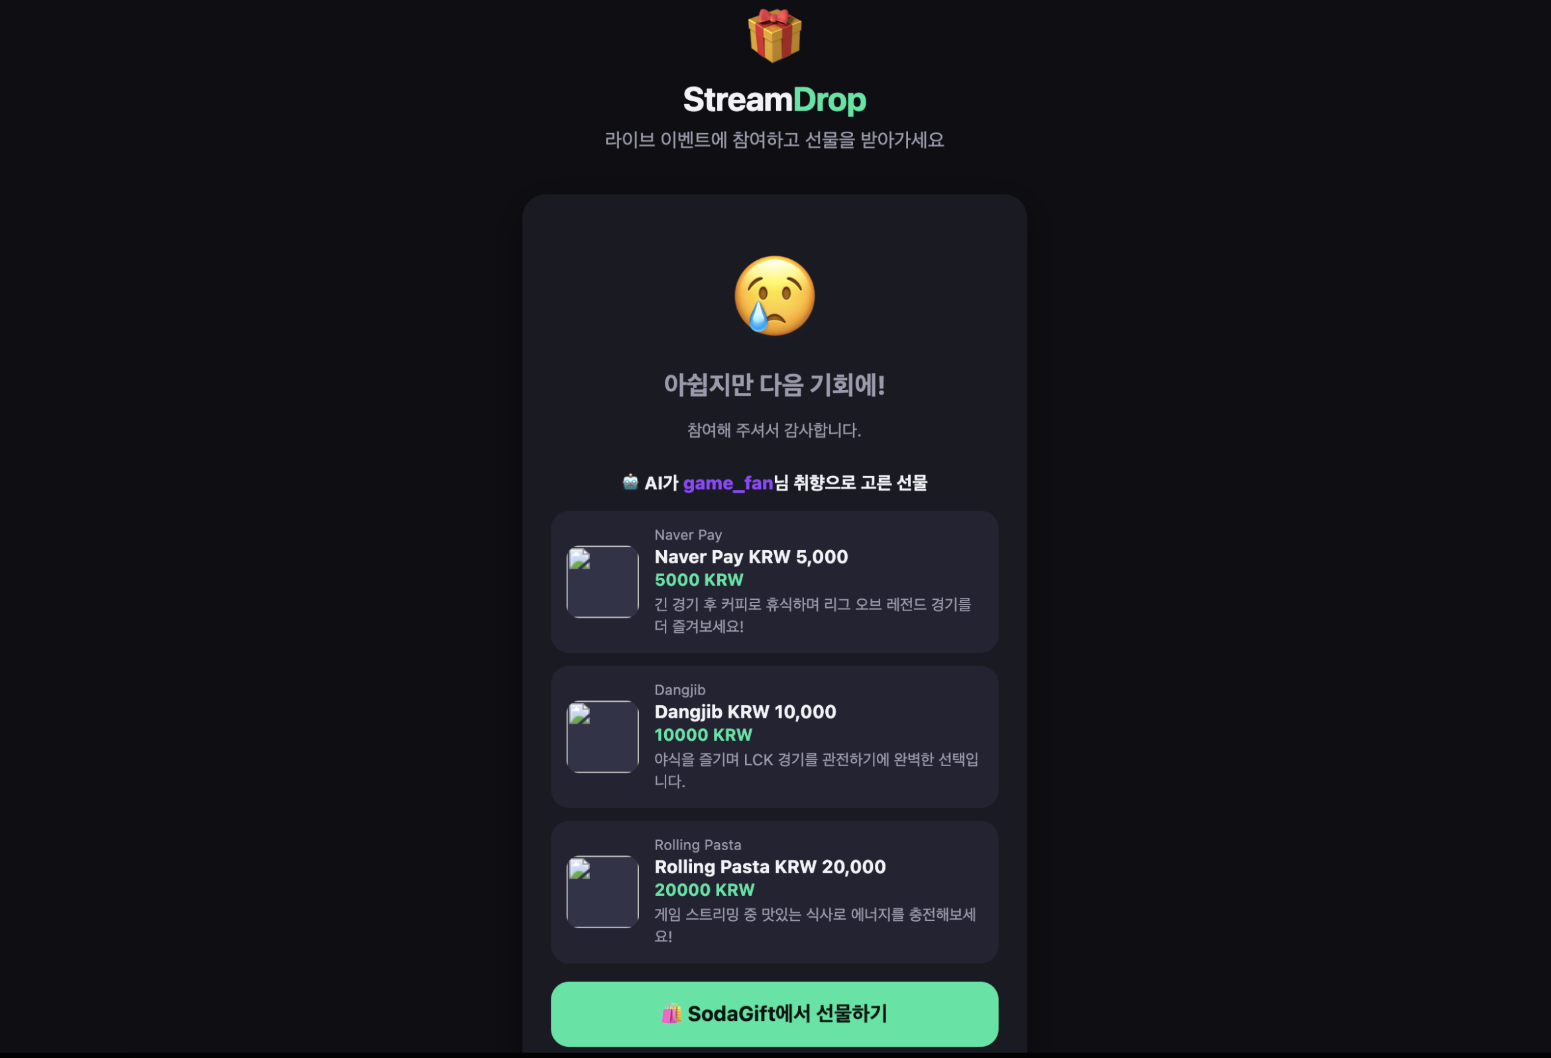
STREAMDROP
08 · 낙첨자 AI 추천
진행 주체 낙첨자 · Twitch 취향과 국가별 카탈로그를 반영한 Top 3 확인
12
Notes:
[Presenter Guide]
02:55–03:00 (5초)
낙첨자에게는 Twitch 관심사와 국가별 SodaGift 카탈로그를 반영한 Top 3 추천이 표시됩니다.
[Sources]
- Screenshot: /Users/dexter.kim/Library/CloudStorage/OneDrive-ResMedCorp/Documents/ChatGPT/Socal K Hackerton/StreamDrop_v4_10min/assets/loser-ai-recommendation.png
- Product AI implementation: raffle-app/app/services/recommend.py

Slide 13
LIVE
LIVE DEMO
지금부터 실제 흐름을
직접 보여드리겠습니다
Twitch 로그인 → 이벤트 참여 → 추첨 → SodaGift LINK
DROP
StreamDrop · Team 5
Notes:
[Presenter Guide]
03:00–03:05 (5초) 이후 03:05–09:05 라이브 데모 (6분)
이제 설명을 멈추고 실제 Twitch 연동 흐름을 시연합니다.
[Sources]
- Live demo sequence based on Team 5's implemented StreamDrop flow.

Slide 14
STREAMDROP
Twitch 한계는 우회하고, AI 추천으로 다음 기회를 만든다
RISK
AI NEXT
204 응답 ≠ 실제 수신
팔로우 채널·국가를 분석
외부 LINK는 silent drop 가능
Claude로 상품 Top 3 추천
배달 확인 API가 없음
낙첨자를 후속 구매로 전환
귓속말은 보조 경로, AI 추천은 다음 구매 기회로 연결한다.
14
Notes:
[Presenter Guide]
09:05–09:30 (25초)
귓속말의 silent drop은 직접 수령 화면으로 우회했습니다.
feat/ai-gift-recommendation은 낙첨자에게 국가와 Twitch 관심사 기반 Top 3를 추천합니다.
[Sources]
- Twitch Whisper API silent-drop behavior: https://dev.twitch.tv/docs/chat/whispers/
- Twitch Whisper privacy settings: https://help.twitch.tv/s/article/how-to-use-whispers
- AI gift recommendation branch: https://github.com/Changjae-LE/socal-k-group-hackathon/tree/feat/ai-gift-recommendation
- Product AI implementation: raffle-app/app/services/recommend.py at commit e040c6a

Slide 15
STREAMDROP
라이브 이벤트와 AI 추천이 SodaGift의 반복 주문을 만든다
브랜드·주최자
방송 스트리밍 (Twitch)
StreamDrop
SodaGift
→
→
→
당첨 전 · 캠페인 준비
당첨 전 · 실시간 참여
당첨 순간 · 추첨 확정
당첨 후 · LINK 발급·수령
시장 가치
수익 창출 기대효과
• 글로벌 팬 참여를 국경 없는 구매 여정으로 전환
• 캠페인 운영 이용료
• 경품·후속 주문 수수료
• AI 추천으로 반복 구매·고객가치(LTV) 확대
• K-CON·게임 출시·팬미팅·스포츠 라이브로 확장
• 참여·국가·상품 데이터를 재구매 자산으로 축적
15
Notes:
[Presenter Guide]
09:30–10:00 (30초)
글로벌 팬 참여를 국경 없는 구매 여정으로 전환하고, K-CON·게임·팬미팅·스포츠까지 확장할 수 있습니다.
캠페인 운영 이용료와 경품·후속 주문 수수료를 만들고, AI 추천으로 반복 구매와 고객가치를 높입니다.
[Sources]
- SodaGift company overview: https://sodagift.com/ko/about-us
- AI gift recommendation branch: https://github.com/Changjae-LE/socal-k-group-hackathon/tree/feat/ai-gift-recommendation
- Use cases and revenue model are Team 5 product hypotheses for the hackathon.

Slide 16
STREAMDROP
Q&A
“당첨의 순간을
전 세계 팬의 선물로 연결합니다.”
01
02
03
04
Twitch·OBS로
실시간 참여
국가 선택으로
글로벌 지급
당첨자 승인 후
개인 LINK 발급
반복 이벤트가
SodaGift 주문으로
StreamDrop × SodaGift — 글로벌 팬 리워드의 가장 짧은 경로
16
Notes:
[Presenter Guide]
10:00–15:00 Q&A (5분)
질문이 없으면 네 가지 핵심 가치 중 하나를 짚어 실제 데모와 연결합니다.
[Sources]
- Closing summary based on Team 5 product concept and implemented demo.

